Slide 1
快速傅里叶变换
清华大学 秦岳

Slide 2
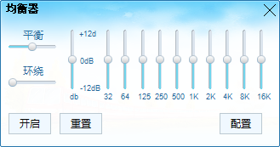
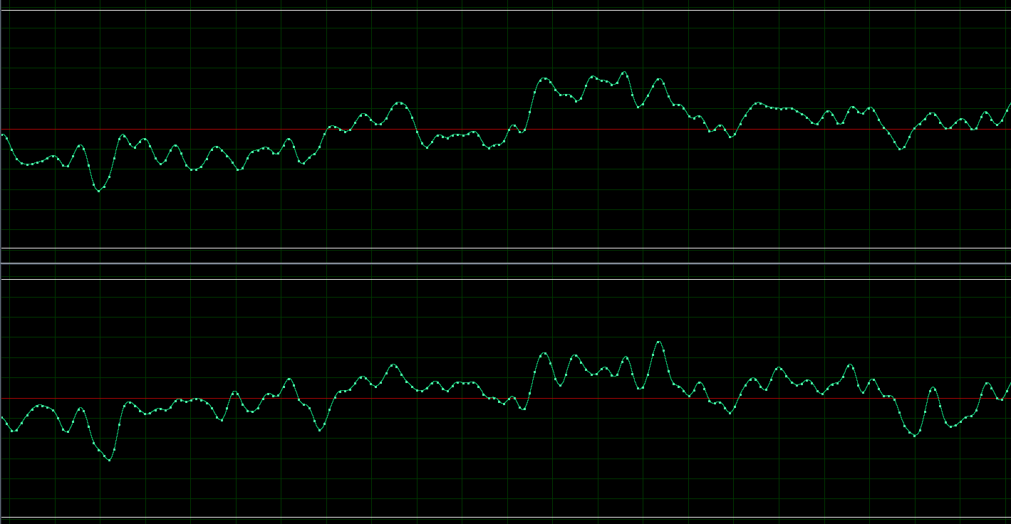
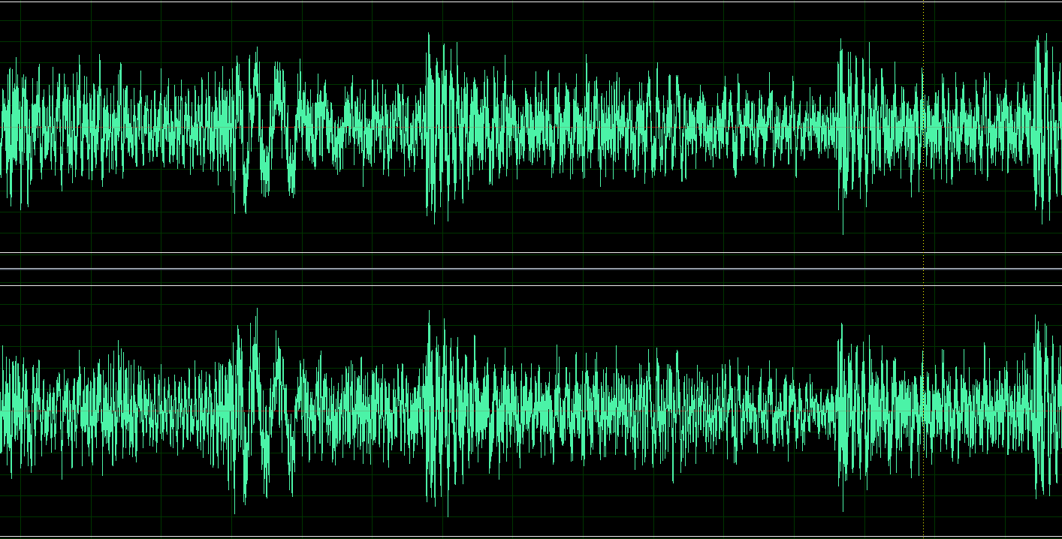
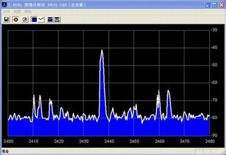
傅里叶变换
将满足一定条件的某个函数表示成三角函数（正弦和/或余弦函数）或者它们的积分的线性组合。(详情参见《高等数学》)
最常见的用法就是音乐的频谱分析和EQ均衡器了
在OI中研究最多的是离散傅里叶变换及其卷积性质

Slide 3
离散卷积与多项式

Slide 4
多项式
在代数域F上关于变量x的多项式(polynomial)定义为形式和形式表现的函数A(x)=∑(0<=k<=n-1)a_{k}x^{k} (a_{k} ∈F) ，其中a_{k}为多项式的系数。
对于一个次数界为n的多项式，其次数可以为0~n-1之间的任何整数。
A(x)+B(x)=C(x) ： c_{k} = a_{k}+b_{k}
A(x)*B(x)=C(x) ： c_{n}=∑a_{k}*b_{n-k} 此时称C(x)/A(x)=B(x)
A(x)*B(x)+C(x)=D(x) → D(x)/A(x)=B(x)……C(x)，其中C(x)的次数小于A(x)，称D(x) mod A(x)=C(x)
例如：(1x³+2x²+0x+3)*(1x²+2x-5)

Slide 5
离散卷积
两个离散序列之间按照一定的规则将它们的有关序列值分别两两相乘再相加的一种特殊的运算，公式可表示为：c(n)=∑a(i)*b(n-i)
多项式乘法是离散卷积的一种：
(1x³+2x²+0x+3)*(1x²+2x-5)
FFT可以将离散卷积加速至O(NlogN)

Slide 6
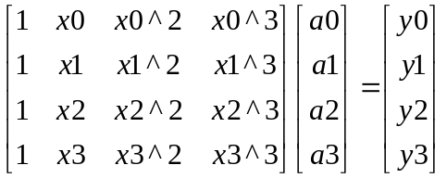
多项式的表示法
N次多项式A(x)通常的表示方法为给出A(x)的系数{ak}称为系数表示法
给出N+1个不同的x代入A(x)的点值，这样的N+1个元素构成的集合{(x0,y0),(x1,y1),…,(xn,yn)}，其中yi=A(xi)，称为点值表示法。
唯一性定理：
多项式求值等价于
左边的矩阵是范德蒙矩阵，行列式的值为Π(0<=j<k<=n-1)(xk-xj)，当x两两不同时此矩阵行列式值不为零，存在逆元，故列向量Y可唯一确定系数A。
范德蒙行列式：归纳法用后一列减去前一列的x0倍

Slide 7
系数与点值
系数表示法的n次多项式A(x),B(x)可以O(n)快速求得A(x)+B(x)，但是卷积通常需要O(n^2)计算
点值表示法的n次多项式卷积也可以O(n)计算，只需将值域y对应相乘即可{(xi,yi)}×{(xi,zi)}={(xi,yi*zi)} (由于n项确定次数界为n的多项式，故计算卷积是至少保留2n项)
补充：实际上点值表示法的卷积计算的是”圆周卷积”

Slide 8
系数与点值的转化
系数表示法→点值表示法：
朴素计算O(n^3)
秦九韶算法/霍纳法则O(n^2)
点值表示法→系数表示法
高斯消元O(n^3)
拉格朗日插值法O(n^2)：A(x)=∑(0<=k<=n)yk*Π(j≠k)(x-xj)/(xk-xj)
(原理:构造求和式当x=xk时只有一项为yk，其余全为0)
如果能在O(nlogn)时间内找到一种系数—点值的转化方法即可计算离散卷积

Slide 9
快速傅里叶变换

Slide 10
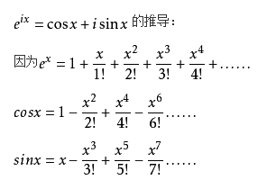
复数
单位复数i=sqrt(-1)，复数表示为(a+bi)的形式，运算和实数类似。
在复平面上复数用向量表示，复数加法为向量加法，复数乘法为向量模的数值乘法与幅角加法的复合。
欧拉公式：e^{ix}=cos(x)+isin(x) (泰勒级数)
N次单位根：1^{1/n}，在复数域中有n个解：e^{2πik/n}
主N次单位根：ω_{n}=e^{2πi/n}
由于N次单位根的循环性质，若将其作为点值的xi将会简化计算至O(nlogn)

Slide 11
快速傅里叶变换
为了方便计算，一下讨论的多项式次数界均为形如2^k的形式
离散傅里叶变换(DFT)计算系数多项式A(x)在主n次单位根的k次方时的值{(ω_{n}^{k}, y_{k})}
快速傅里叶变换(FFT)运用分治策略计算点值，考虑将系数多项式A(x)=a₀x⁰+a₁x¹+a₂x²+……+a_{n-1}x^{n-1}拆分为奇数项和偶数项两个多项式
A(x)=A^{[0]}(x^2)+xA^{[1]}(x^2)
A^{[0]}(x)=a₀x⁰+a₂x¹+……+a_{n-2}x^{n/2-1}
A^{[1]}(x)=a₁x⁰+a₃x¹+……+a_{n-1}x^{n/2-1}
通过计算A^{[0]}(x)和A^{[1]}(x)在ω_{n}的0~n/2次方时的点值然后合并A(x)，计算两个普通多项式(a₀x⁰+a₁x¹+……+a_{n/2-1}x^{n/2-1})在ω_{n/2}的0~n/2的点值可以递归子问题
O(n)合并A(x)的点值：A(ω_{n}^{k})= A^{[0]}(ω_{n}^{2k})+ ω_{n}^{k} A^{[1]}(ω_{n}^{2k})

Slide 12
快速傅里叶逆变换
快速傅里叶变换的逆变换(IFFT)，等价于将点值多项式插值，本质是寻找范德蒙矩阵的逆矩阵(其中a_{ij}=ω_{n}^{ij})
若将矩阵中所有元素取倒数，与原矩阵相乘
发现只有对角线值为n，其余全为0
故将ω_{n}⁻¹当做主n次单位根对{yi}做FFT的结果即为IFFT的n倍。
证明：对角线值为n显然，非对角线由于对称性和为0

Slide 13
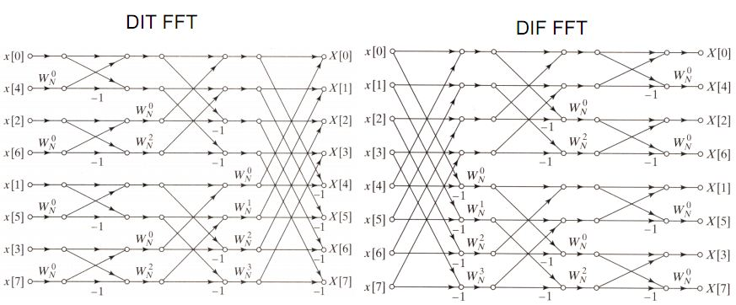
快速傅里叶变换图解

Slide 14
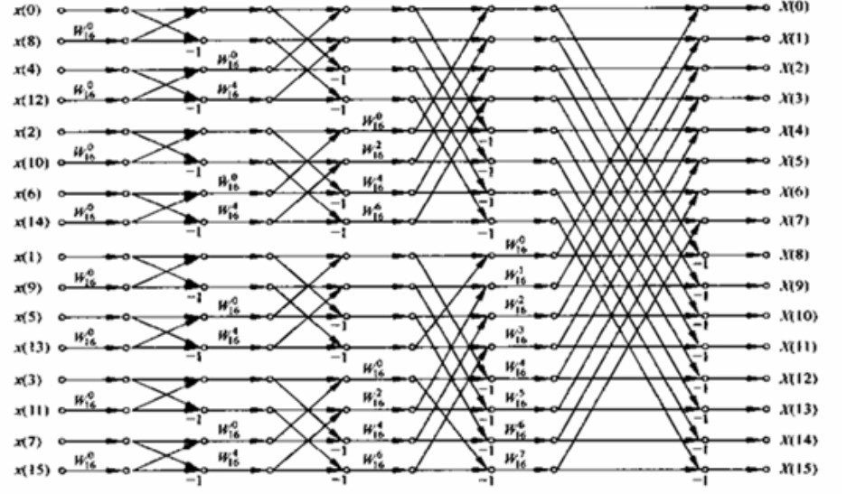
迭代的蝴蝶变换
由于分治方法常数较大，故在实际使用中通常使用迭代方法计算FFT
模拟从底层递归的过程，在原地操作变换数组。A(x)=A^{[0]}(x^2)+xA^{[1]}(x^2)，发现上下两部分递归的值对应相等(x^2)，只是偏移变量x为相反数(ω_{n}^{n/2}=-1)，这样只需先将系数数组放到合适的位置(最左侧，然后做log次迭代即可，第k次迭代混合2^k项)，发现a_{i}最开始应在a_{rev(i)}位置
rev(i)为将i的后log位翻转

Slide 15
FFT的代码
//将整数x的后y位翻转
int Rev(int x,int y)
{
int r=0;
for(int i=0;i<y;i++){r=(r<<1)^(x&1);x>>=1;}
return r;
}
//将系数数组F变换后存于F中，F的次数界为2^bit，offset=1是为FFT，offset=-1时为IFFT
//预处理主2^bit次单位根的k次方存于w[]数组中减少精度误差
void FFT(complex *F,int bit,int offset)
{
int i,j,k,W;
for(i=0;i<(1<<bit);i++)
if(rev[i]>i)swap(F[i],F[rev[i]]);
for(i=1;i<=bit;i++)
{
for(j=0;j<(1<<bit);j+=(1<<i))
{
W=0;
for(k=j;k<j+(1<<i-1);k++)
{
F[k]=F[k]+F[k+(1<<i-1)]*w[W];
F[k+(1<<i-1)]=F[k]-F[k+(1<<i-1)]*w[W]-F[k+(1<<i-1)]*w[W];
W+=offset*(1<<bit-i);
if(W<0)W+=(1<<bit);
}
}
}
}

Slide 16
原根
设r,p为正整数，若r对于p的阶(最小的数k使得r^k=1(mod p))为phi(p)，则r为p的一个原根。如果求得原根，即可定义离散模对数。
只有2,4,p^k,2*p^k存在原根(p是奇素数)
寻找原根的方法：数a的阶是phi(p)的约数(欧拉定理)，最小的原根通常很小，故只需从小到大判断a^k=1(k|phi(p))是否成立即可。

Slide 17
FFT数论变换
当位数n过大时复数存在较大的精度误差(double)，故在大部分情况下使用数论变换意义的FFT算法，即寻找具有乘法循环性质的单位复根的代替品，发现模意义下乘法有循环节，故可以在模意义下做FFT算法。
即寻找整数a,p，使得a模p的阶为n，即可将a当做主n次单位根，这样在FFT的计算结果为mod p意义下的。(寻找a,p的过程可以打表完成)
基于费马小定理与素数原根存在性定理可以快速的寻找合适的a,p。
只要能找到一个素数p=kn+1(k为任意正整数)，那么对于p的原根r，r^k即可视为a。
代码基本相同，只是将complex类型改为int，计算过程要在mod p意义下。

Slide 18
FFT的应用

Slide 19
基础应用
多项式乘法：运用最基础的FFT算法即可计算多项式A(x)*B(x)
高精度数值乘法：用多项式乘法的原理计算，然后进位
已知A(x)
多项式求逆：求B(x)，使得A(x)*B(x) mod x^{m}=1
多项式开方：求B(x)，使得B(x)*B(x) mod x^{m}=A(x)
多项式除法/取模：A(x)*B(x)+C(x)=D(x)，已知A(x),D(x)，求B(x),C(x)
多项式多点求值：M个整数{xi}，求{A(xi)}

Slide 20
多项式求逆
多项式求逆：求B(x)，使得A(x)*B(x) mod x^{m}=1
基于这样一个思路：A(x) mod x^{m}=0→ A(x)^2 mod x^{2m}=0，采用倍增构造法。
只有零次项系数不为0的多项式存在逆元，故可以知道mod x¹的逆元
已知A(x)*B(x)=1(mod x^{m})，求A(x)*C(x)=1(mod x^{2m})
C(x)-B(x)=0(mod x^{m})
(C(x)-B(x))^2=0(mod x^{2m})
C(x)^2-2C(x)B(x)+B(x)^2=0
同时乘A(x),变化
C(x)=B(x)(2-A(x)B(x))
复杂度O(mlogm)

Slide 21
多项式开方
多项式开方：求B(x)，使得B(x)*B(x) mod x^{m}=A(x)
同样基于这样一个思路：A(x) mod x^{m}=0→ A(x)^2 mod x^{2m}=0，采用倍增构造法。
可以知道mod x¹的方根
已知B(x)^2=A(x)(mod x^{m})，求C(x)*C(x)=A(x)(mod x^{2m})
(B(x)^2-A(x))^2=0(mod x^{2m})
(B(x)^2+A(x))^2=4A(x)B(x)^2(mod x^{2m})
( (B(x)^2+A(x)) / 2B(x) )^2=A(x) (mod x^{2m})
C(x)= (B(x)^2+A(x))/2B(x) //此处要求2B(x)的逆元
复杂度O(mlogm)

Slide 22
多项式除法/取模
A(x)*B(x)+C(x)=D(x)，设D的次数为n，A的次数为m，则B的次数为n-m，C的次数小于m
设A^{R}(x)为将A的系数翻转后的多项式(a0,a1…an)→(an,an-1…a0)
则有A^{R}(x)*B^{R}(x)+x^{n-m+1}C^{R}(x)=D^{R}(x)
由于B^{R}的次数小于n-m+1故在mod x^{n-m+1意义下有}A^{R}(x)*B^{R}(x)=D^{R}(x)只需求A^{R}的逆元即可。
然后做多项式减法即可求得C

Slide 23
多项式多点求值
已知规模为n的待求集合{xk}，多项式A
构造多项式 B₀(x)=π (i<=n/2)(x-xi); B₁(x)=π(i>n/2)(x-xi)
这样对于前一半求值，B₀(xi)=0，后一半B₁(x)=0，故将A(x)变为A(x) mod B₀(x)后前半部分值不变，后半部分同理，可分治计算
O(nlog^2n)

Slide 24
多项式最大公因式
gcd(A,B)=gcd(B,A%B)

Slide 25
多项式exgcd
求A*X+B*Y=C （ABCXY为多项式）

Slide 26
多项式牛顿迭代法
已知函数(多项式)G(x)求F(x)使得G(F(x))=0 (mod x^m)
假设已经求出G(F1(x))=0 (mod x^m)，如何将已知的前m项数扩大两倍求出前2m项？求F2使得
G(F2(x))=0 (mod x^2m)
对G(F(x))在F1出泰勒展开，有
发现在模意义下二次项以后均为0
故F2=F1-G(F1)/G’(F1)
求出的项数倍增

Slide 27
多项式求逆level2
这是给出 A(x)，求B(x)，满足方程
A(x)*B(x)≡1(mod x^n)
然后我们可以构造方程 A(x)F(x)-1=0，目的就是要求解 F(x) (mod x^n)
G(F(x))= A(x)F(x)-1 ，G′(F(x))=A(x) ，带入牛顿方程
F2=F1-(A*F1-1)/A
然后就可以计算了，复杂度是 O(nlogn)

Slide 28
多项式开方level2
这是给出 A(x)，求B(x)，满足方程
B^2(x)≡A(x)(mod x^n)
然后我们可以构造方程 F^2(x)−A(x)=0，目的就是要求解 F(x) (mod x^n)
这时候 G(F(x))=F^2(x)−A(x) ，G′(F(x))=2F(x) ，带入迭代方程
F2(x)=F1(x)-(F1^2(x)-A(x))/2F2(x)
然后就可以计算了，复杂度是 O(nlogn)

Slide 29
对数多项式
已知多项式G(x)求F(x)使得ln(G(x))-F(x)=0 (mod x^m)
ln(G(x))=∫G’(x)/G(x)
多项式微分积分可在O(n)时间内完成，求逆O(nlogn)即可。

Slide 30
指数多项式
已知多项式G(x)求F(x)使得exp(G(x))-F(x)=0 (mod x^m)
转化G(x)-ln(F(x))=0 (mod x^m)
牛顿迭代法
F2(x)=F1(x)-(lnF1(x)-G(x))*F1(x) (mod x^(2^t))
例：求G(x)=F(x)^n (mod x^m)
ln(G)=n*ln(F)
F2=F1-(n*lnF1-lnG)/F1 倍增

Slide 31
一些例题
BZOJ2179: FFT快速傅立叶
BZOJ2194: 快速傅立叶之二
字符串的Hamming距离
HDU 4609 3-idiots（FFT）
URAL 1996 Cipher Message 3 (FFT + KMP)
CC Arithmetic Progressions (FFT + 分块处理)
BZOJ3527: [Zjoi2014]力
BZOJ3160: 万径人踪灭
BZOJ3625: [Codeforces Round #250]小朋友和二叉树

Slide 32
快速沃尔什-哈达玛变换
Fast Walsh-Hadamard Transform(FWT)
用于解决一些位运算卷积问题：
C(n)=∑(i⊕j=n)a(i)*b(j) 其中⊕是位运算
以xor为例：按照二进制首位分组A=(A0,A1),B=(B0,B1),
C=(A0∗B0+A1∗B1,A0∗B1+A1∗B0)
FWT(A)=(FWT(A0)+FWT (A1)), FWT(A0)−FWT (A1))
IFWT(A)=(IFWT(A0+A1), IFWTA0−A1))
这是基于这样一个思路:
(A+B)(C+D)=AC+AD+BC+BD
(A-B)(C-D)=AC-AD-BC+BD
两式相加减即可凑出形如A0∗B0+A1∗B1,A0∗B1+A1∗B0的项
若⊕为与或非等二元位运算往往也能找到类似的FWT算子

Slide 33
谢谢观赏
Mathematics
Make life much more fun

